Slide 3
TCC pour la dépression
&
L'autisme à l'adolescence
Professeur Tony Attwood et Dr Michelle Garnett
Psychologues cliniques
www.attwoodandgarnettevents.com
events@attwoodandgarnettevents.com

Slide 4
Explorer la dépression et vaincre le blues
© 2023 Attwood & Garnett Events

Slide 5
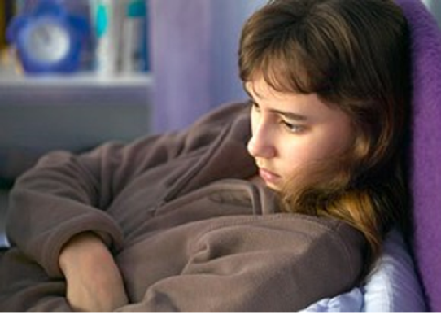
Dépression
Un adolescent autiste sur trois présente des signes de dépression clinique
Ces signes peuvent être apparents dès l'âge de 7 ans.
Le traitement doit aborder de nombreux aspects de l'autisme
© 2023 Attwood & Garnett Events

Slide 6
Raisons pour lesquelles une personne autiste peut parfois se sentir triste Questionnaire sur la dépression
⬜ Solitude
⬜ Être rejeté ou humilié par des personnes à l'école ou au travail
⬜ Harcèlement et moqueries à l'école ou au travail
⬜ Se sentir épuisé d'essayer d'être accepté et aimé
⬜ Croire les critiques des pairs à l'école ou au travail.
⬜ Être sensible à la souffrance des autres
© 2023 Attwood & Garnett Events

Slide 7
Questionnaire sur la dépression
⬜ Épuisement dû à un sentiment d'anxiété permanent
⬜ Etre conscient de ses défauts et être perfectionniste
⬜ Prendre les commentaires à l'école/au travail comme une critique personnelle.
⬜ S'ennuyer à l'école/au travail
Ne pas se sentir compris par les enseignants/le supérieur hiérarchique/
les collègues/amis
⬜ Ne pas obtenir les notes ou les performances professionnelles qui correspondent à son intelligence ou à ses qualifications.
⬜ S'inquiéter de savoir si tu auras un jour une relation.
© 2023 Attwood & Garnett Events

Slide 8
Questionnaire sur la dépression
⬜ S'inquiéter de savoir si tu vas réussir ta carrière ou ton changement de carrière.
⬜ Croire que les mauvaises expériences passées se poursuivront éternellement.
⬜ Ressentir une pression constante pour s'intégrer et être comme tout le monde.
⬜ Vivre la perte d'un ami, d'un animal de compagnie ou d'un membre de la famille.
⬜ Ne pas être capable de gérer une sensibilité sensorielle intense.
⬜ Vivre trop de changements dans sa vie
⬜ Être diagnostiqué autiste
© 2023 Attwood & Garnett Events

Slide 9
Questionnaire sur la dépression
⬜ Avoir des problèmes à cause de sa colère
⬜ Ne pas avoir assez de stratégies pour se sentir heureux à nouveau.
⬜ Ne pas être compris par ses parents/partenaires ou d'autres membres de sa famille proche
⬜ Se sentir invisible à l'école/au travail
⬜ Analyse excessive de sa performance dans les situations sociales.
⬜ Être conscient et troublé par l'injustice sociale
⬜ Être au chômage ou sous-employé
⬜ Subir ou avoir subi des abus
⬜ Détresse par rapport à son identité de genre
© 2023 Attwood & Garnett Events

Slide 10
Caractéristiques de la dépression associée à l'autisme
Un changement d'intérêt particulier pour un sujet morbide ou macabre.
Regarder des films dont le thème est la mort et le désespoir.
Une tentative de comprendre les pensées morbides et les émotions intérieures négatives profondes.
© 2023 Attwood & Garnett Events

Slide 11
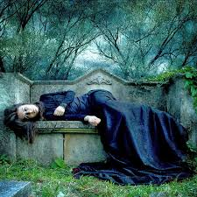
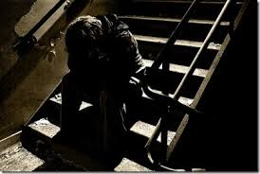
"Attaque de dépression"
Apparaît de manière inattendue et extrêmement intense
Une "implosion" émotionnelle
Un besoin désespéré de mettre fin au désespoir
Peut être intense mais heureusement bref
© 2023 Attwood & Garnett Events

Slide 12
Caractéristiques de la dépression associée à l'autisme
Alexithymie
Un vocabulaire réduit pour décrire les différents niveaux d'expérience émotionnelle.
Des émotions particulièrement subtiles et complexes
"J'ai besoin d’un langage pour exprimer mes soucis"
© 2023 Attwood & Garnett Events

Slide 13
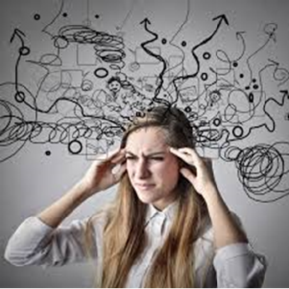
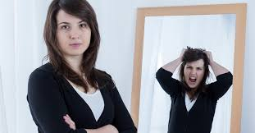
Alexithymie
"Comment te sens-tu?"
"Je ne sais pas"
Je ne sais pas comment saisir mentalement les émotions négatives intangibles qui tourbillonnent dans ma tête, les identifier et les étiqueter avec précision et communiquer ces sentiments sous forme de paroles pour que vous puissiez les comprendre.
© 2023 Attwood & Garnett Events

Slide 14
Stratégies face à l'Alexithymie
Utilisation de la musique ou de l'art pour exprimer l'émotion ou la pensée
Poésie, paroles de chansons et écriture de romans
Google images
Scènes de films, passages d'un livre
Taper plutôt que parler (courriel)
© 2023 Attwood & Garnett Events

Slide 15
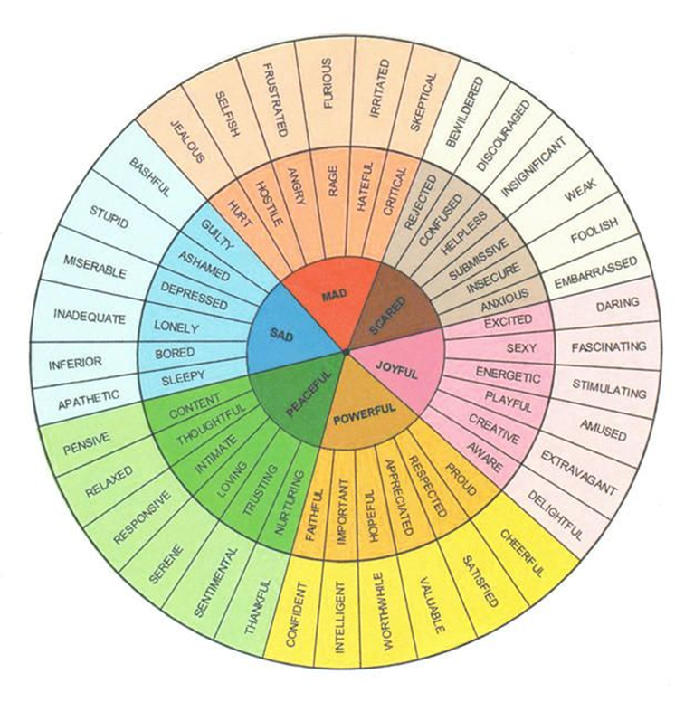
Invitation externe
© 2023 Attwood & Garnett Events

Slide 16
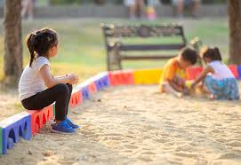
Camouflage de l'autisme
Dans l'enfance, très conscients de leurs difficultés à lire la communication non verbale, à se faire des amis et à les garder.
Initialement détachés de leurs pairs
Observer attentivement les interactions sociales
© 2023 Attwood & Garnett Events

Slide 17
Camouflage
Chercher à apprendre les modèles et systèmes sociaux pour déterminer, interpréter et respecter les règles sociales.
Capacités sociales obtenues par analyse intellectuelle plutôt que par intuition
Observer, analyser et imiter, en créant un masque social.
Le fait de passer sous le radar de l'autisme retarde l'évaluation diagnostique.
Tu es trop sociable pour être autiste
© 2023 Attwood & Garnett Events

Slide 18
Camouflage
Tous les jours ils devraient recevoir un Oscar pour leurs performances sociales
Capacité sociale superficielle mais manque d'identité sociale authentique
Comme Cendrillon au bal à minuit, je peux maintenir le faux-semblant pendant un certain temps, mais ensuite je suis totalement vidé de mon énergie mentale.
Le rétablissement dans la solitude
© 2023 Attwood & Garnett Events

Slide 19
Camouflage
Ruminer sur leurs performances sociales
Crée un niveau élevé d'anxiété de performance sociale ce qui contribue à un trouble anxieux, à l'automutilation et à la dépression.
Manque de connaissance et d'acceptation du soi authentique
Je ne sais pas qui je suis vraiment
© 2023 Attwood & Garnett Events

Slide 20
Caractéristiques de la dépression associée à l'autisme
Moins d'amis, voire aucun, pour soulager la dépression par la compassion, le réconfort, l'affection, la distraction et les expériences sociales agréables.
Difficulté à entrer en résonance avec le bonheur des autres ou à s’en imprégner.
Essayer de résoudre la dépression par la pensée solitaire et subjective ou en utilisant l'intérêt particulier pour bloquer la pensée ou comme un stimulant.
Le concept de soi est basé sur les critiques et le rejet des pairs plutôt que sur les compliments et l'acceptation. Les germes de la dépression et la base de la croyance négative en soi.
© 2023 Attwood & Garnett Events

Slide 21
Composantes du traitement du programme d'Exploration de la Dépression
Une intervention d'auto-assistance, mais nous recommandons fortement le soutien d'un psychologue, d'un conseiller, d'un proche pendant les dix étapes du programme.
Cette personne peut aider à motiver les participants à réaliser les activités, donner un avis objectif et permettre des éclaircissements et des discussions.
La compréhension, l'identification et l'expression des émotions est un thème central des étapes 1 à 4 et vise à surmonter des caractéristiques telles que l'alexithymie et les difficultés d'autoréflexion.
© 2023 Attwood & Garnett Events

Slide 22
Le programme d'Exploration de la Dépression
Conçu et développé à Brisbane par Tony et Michelle
Développé sur plusieurs années et pour des participants à partir de 15 ans
Conçu pour explorer les raisons de la dépression et les stratégies pour la gérer.
Évaluation de l'ECR : Santomauro, Sheffield et Sofronoff (2016) Journal of Autism and Developmental Disorders 46 572-588.
Requiert un engagement considérable, mais les résultats sont démontrés et en valent la peine.
© 2023 Attwood & Garnett Events

Slide 23
Qualités et Aptitudes
Apprendre la conscience de soi avec l'activité "Prendre conscience de son corps".
Identifier les forces, les qualités et les capacités personnelles
Comprendre l'effet positif de donner et de recevoir des compliments sur son humeur.
© 2023 Attwood & Garnett Events

Slide 24
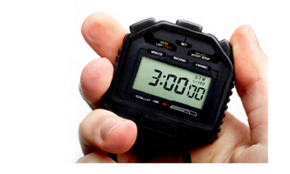
Qualités et Aptitudes
Exercice de conscience de soi
Trois activités de prise de conscience de soi sont proposées en téléchargement gratuit dans le programme.
Les trois sont disponibles sur www.tonyattwood.com.au
Enregistrez et examinez les émotions, les sensations et les réactions associées.
Une activité de prise de conscience de soi de trois minutes marque le début de chacune des dix étapes du programme.
© 2023 Attwood & Garnett Events

Slide 25
Qualités et Aptitudes
Identifier les qualités et les points forts des capacités et de la personnalité
Alexipersona Le manque de vocabulaire pour décrire les caractéristiques de la personnalité est une caractéristique associée au syndrome d'Asperger.
Une liste d'adjectifs positifs pour décrire les qualités de la personnalité.
© 2023 Attwood & Garnett Events

Slide 26
Adjectifs associés à la personnalité positive
Aventureux Affectueux Ambitieux Amical Artistique Aventureux Bienveillant Calme Compatissant Courageux Courtois Créatif Curieux | Déterminé Doux Drôle Eloquent Empathique Énergique Enjoué Enthousiaste Espiègle Facile à vivre Fait confiance Fiable Fier | Généreux Gentil Honnête Imaginatif Indulgent Inventif Juste Loufoque Loyal Ordonné Persistant Poli Pratique | Prévenant Prudent Rationnel Réfléchi Réservé Sage Sérieux Serviable Sincère Soigné Studieux Timide Tolérant Vif d’esprit
© 2023 Attwood & Garnett Events

Slide 27
Qualités et Aptitudes
En quoi ces qualités dans les capacités et la personnalité sont un avantage en termes de :
Amitiés et relations
Estime de soi et identité personnelle
Plaisir de vivre
Emploi
© 2023 Attwood & Garnett Events

Slide 28
Livre "This is Who I Am" : Qualités de la personnalité et aptitudes
Personnalité
Attentionné
Bienveillant
Un ami loyal
Honnête
Direct
Un perfectionniste
Déterminé
Courageux
Drôle
Capacités
Dessin et art
Création de modèles Lego
Une mémoire à long terme exceptionnelle
Fort en mathématiques
Remarque les détails
Expert en ......
© 2023 Attwood & Garnett Events

Slide 29
Classeur à anneaux ou programme informatique
Chaque qualité en haut de la page
Enregistrez des exemples de la manière dont cette qualité s’exprime (un journal).
Photographies, copies des bulletins scolaires et des notes, compliments des amis et de la famille.
© 2023 Attwood & Garnett Events

Slide 30
Classeur à anneaux ou programme informatique
Qualités d'un héros de la famille ou d'un personnage d'un film ou d'une émission de télévision (par ex, Dr. Who)
Chaque qualité admirée du héros sur une page
Ajouter des entrées pendant et après le programme
Confirmer les progrès vers une personnalité valorisée
Ce livre est un antidote à la dépression et donne une image positive de soi.
© 2023 Attwood & Garnett Events

Slide 31
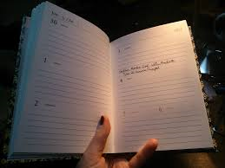
Un journal des compliments
Donner et recevoir des compliments peut être un excellent moyen de se remonter le moral.
Tout au long du programme, décidez chaque jour de faire deux compliments
Note les compliments reçus et leur effet sur ton humeur.
© 2023 Attwood & Garnett Events

Slide 32
Qu'est-ce que la Dépression ?
Examen de la phase 1 et des projets
Améliorer la conscience de soi grâce à l'exercice "Prendre conscience des cinq sens".
Pourquoi te sens-tu et restes-tu déprimé ?
Mesurer la dépression
Comptabilité énergétique personnelle
© 2023 Attwood & Garnett Events

Slide 33
Raisons personnelles de se sentir triste ou déprimé(e)
À l'aide de la liste des raisons de se sentir déprimé figurant dans le questionnaire sur la dépression, choisissez les cinq raisons les plus importantes de vous sentir triste selon vous
Mesurez la puissance de chacune en utilisant un calcul de pourcentage, par ex.
1. Sentiment d'épuisement dû à une anxiété constante 40%
2. Être victime de harcèlement 25%
© 2023 Attwood & Garnett Events

Slide 34
Étape 2 : Raisons personnelles de se sentir triste ou déprimé(e)
3. Sentiment de solitude 20%
4. Sensible à la souffrance des autres 10%
5. Ne pas être compris par les parents 5%
Cela permet de "pondérer" les principales raisons personnelles et de mettre l'accent sur le programme et les activités.
© 2023 Attwood & Garnett Events

Slide 35
Qu'est-ce que la dépression ?
Comportements associés à la dépression tels que :
Une morosité qui ne vous ressemble pas,
Retrait social (éloignement des amis et de la famille)
Perte d'intérêt pour des activités auparavant sources de plaisir
Se sentir vide
© 2023 Attwood & Garnett Events

Slide 36
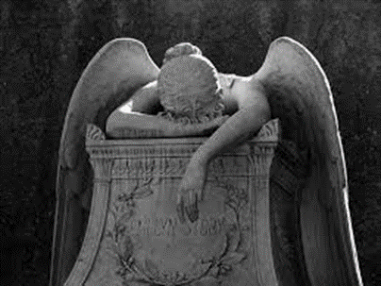
Qu'est-ce que la dépression ?
Autocritique
Apathie
Ralentissement des pensées et des actions
Ce sont des signes avant-coureurs de la présence et de l'aggravation d'une dépression.
Il peut également y avoir des signes particuliers reconnus par les parents et les amis, comme des sujets de conversation ou se remémorer des souvenirs spécifiques.
© 2023 Attwood & Garnett Events

Slide 37
Mesurer la dépression
Concept d'un thermomètre pour mesurer la "température" ou la profondeur de la dépression.
Les signes personnels à chaque niveau
À gauche du thermomètre, les mots permettant de décrire le niveau d'intensité (alexithymie)
A droite, les raisons de chaque niveau
Différentes stratégies peuvent fonctionner à différents niveaux de dépression
© 2023 Attwood & Garnett Events

Slide 38
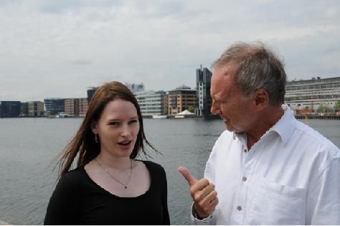
Comptabilité énergétique
Maja Toudal : Concept d'un compte bancaire énergétique
Retraits et dépôts d'énergie tout au long de la journée
Risque d'épuisement énergétique menant à la dépression
L'épuisement énergétique est une cause majeure de dépression chez les personnes autistes.
Lorsque je suis épuisé émotionnellement, j'ai besoin de me déconnecter pour prendre soin de moi.
© 2023 Attwood & Garnett Events

Slide 39
Compte bancaire Énergie: Retraits et dépôts
Retrait
Socialisation
Changement
Faire une erreur
Sensibilité sensorielle
Aptitudes à la vie quotidienne
Faire face à l'anxiété
Sur-analyse des performances sociales
Sensibilité aux humeurs d'autrui
Être taquiné ou exclu
Foule
Agences gouvernementales
Forme du corps
Perception de l'injustice
Certaines personnes
Dépôt
Solitude
Intérêt particulier
Activité physique
Animaux et nature
Jeux sur ordinateur
Méditation
S'occuper des autres
Nutrition
Sommeil
Lire les livres de Harry Potter
Journée de vacances pour la santé mentale
Informations sur Internet
Être avec des animaux de compagnie
Certaines personnes
© 2023 Attwood & Garnett Events

Slide 40
Comptabilité énergétique
Monnaie: mesure numérique ou valeur de l'intensité d'une activité ou d'une expérience qui draine ou recharge l'énergie d'un jour à l'autre.
Fourchette d'énergie notée de 1 à 100 pour chaque activité ou expérience dans les colonnes de retrait ou de dépôt.
Certains jours, la socialisation peut drainer l'énergie à une valeur d'environ 20, mais d'autres jours, elle peut atteindre 100.
© 2023 Attwood & Garnett Events

Slide 41
Formulaire de compte d'énergie quotidienne
Retraits d'argent |  | Dépôts
Activité/Expérience | (0-100) | Activité/Expérience | (0-100)
© 2023 Attwood & Garnett Events

Slide 42
Fourchette d'épuisement et de recharge de l'énergie : Fille de 15 ans atteinte du syndrome d'Asperger
Retraits
Dépôts
En retard à l'école 10-40
Foule de 20 à 60 personnes
Maman est grincheuse 30-100
Les amis ne sont pas gentils entre eux 20-30
Problèmes personnels des amis 20-90
Bruit en classe 20-30
Lire Harry Potter 30-80
Danse libre dans la chambre 30-50
Parler aux garçons à l'école 10-30
Temps calme dans la chambre 20-80
© 2023 Attwood & Garnett Events

Slide 43
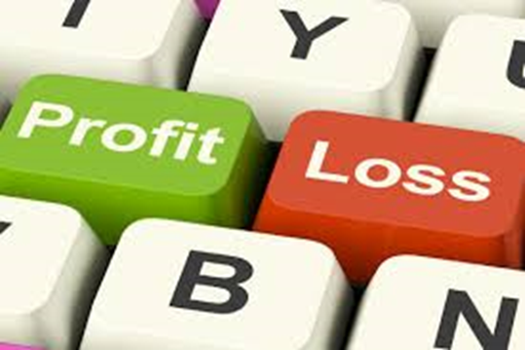
Équilibrer les comptes
Additionnez toutes les valeurs numériques de chacune des deux colonnes pour voir si le solde de la banque d'énergie à la fin de la journée est débiteur ou créditeur.
Si nécessaire, planifiez des activités plus énergisantes pour le jour ou la semaine suivante.
© 2023 Attwood & Garnett Events

Slide 44
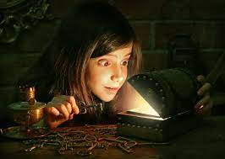
La Découverte de l'Autisme
Passer du diagnostic à la découverte
L'autisme défini par les points forts
Avantages en matière d'interaction sociale
Loyal et fiable, dire ce que l'on pense, éviter les banalités rituelles, rechercher des amitiés sincères et véritables, échanger des informations et des conseils précieux.
© 2023 Attwood & Garnett Events

Slide 45
Serment d'affirmation de soi Liane Holliday Willey
Je ne suis pas défectueux
Je suis différent
Je ne sacrifierai pas mon amour-propre pour être accepté par mes pairs.
Je suis capable de m'entendre avec la société
Je demanderai de l'aide quand j'en aurai besoin
Je serai patient avec ceux qui ont besoin de temps pour me comprendre.
Je m'accepterai tel que je suis
© 2023 Attwood & Garnett Events

Slide 46
Autisme associé à des personnes célèbres dans le domaine des sciences et de l'art
Albert Einstein.
Alan Turing.
Thomas Jefferson.
Howard Hughes.
Hans Christian Andersen
Jane Austen
Marie Curie
Greta Thunberg.
Sophie Germain (mathématicienne)
Bobby Fischer
Temple Grandin
Howard Hughes
Carl Jung
Gary Numan
Tim Page
B.F. Skinner
Andy Warhol
Thomas Edison
© 2023 Attwood & Garnett Events

Slide 47
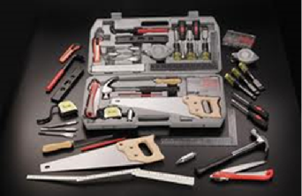
Une boîte à outils pour réparer les émotions
Outils de prise de conscience de soi pour l'autorégulation et des pensées claires
Outils physiques pour le bien-être et l'énergie
Outils de plaisir pour se sentir bien
Outils de réflexion pour rester en contact avec la réalité
Outils sociaux pour lutter contre la solitude
Outils de relaxation pour se sentir calme et confiant
© 2023 Attwood & Garnett Events

Slide 48
Outils de connaissance de soi
La pleine conscience
La méditation
Yoga/QiGong/Tai Chi/Tai Kwon Do
Conscience des sensations corporelles
Conscience des pensées et des sentiments
© 2023 Attwood & Garnett Events

Slide 49
Les effets de la méditation sur le cerveau
Fox, Nijeboer, Dixon, Floman, Ellamil, Rumak, Sedlmeier et Christoff, 2014, Neuroscience & Biobehavioural Review, (Apr), 20140409. - Méta-analyse de 123 études
8 régions du cerveau systématiquement modifiées chez les méditants
Méta-conscience (cortex frontopolaire/B10)
Conscience du corps (cortex sensoriels et Insula)
Consolidation et reconsolidation de la mémoire (hippocampe)
Régulation de soi et des émotions (cingulaire antérieur et moyen ; cortex orbitofrontal)
Communication intra et inter hémisphérique (fascicule longitudinal supérieur ; corps calleux).
© 2023 Attwood & Garnett Events

Slide 50
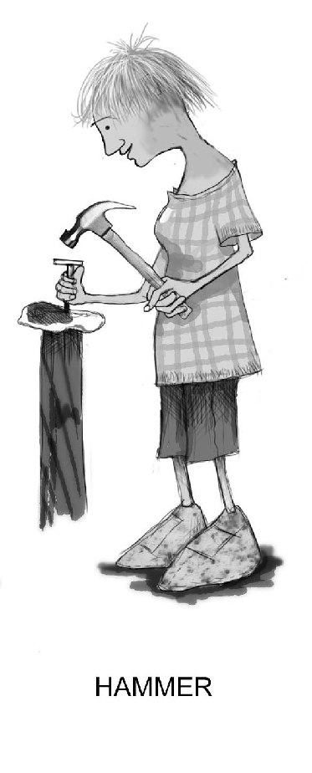
Outils physiques
Outils physiques représentés par un marteau
Pensez à vos activités physiques préférées, aujourd'hui et dans le passé.
Ils peuvent améliorer l'humeur, l'optimisme, l'énergie et la confiance en soi.
Pas nécessairement des sports d'équipe
Comprend le cyclisme, la natation, l'aviron ou la fréquentation d’une salle de fitness.
Identifier les outils physiques à la maison et à l'école/au travail
Prévoyez au moins deux séances d'exercice physique de 30 minutes au cours de la prochaine semaine.
© 2023 Attwood & Garnett Events

Slide 51
Outils d'art et de plaisir
Utiliser l'art pour explorer et exprimer des sentiments
Identifier les plaisirs de la vie
La valeur de l'intérêt particulier
© 2023 Attwood & Garnett Events

Slide 52
Outils d'art et de plaisir
Identifier les plaisirs de la vie
Faire quelque chose que tu as apprécié dans le passé pourrait t’aider à te sentir mieux.
Quels sont tes plaisirs dans la vie, passés et présents ?
Activités
Expériences
© 2023 Attwood & Garnett Events

Slide 53
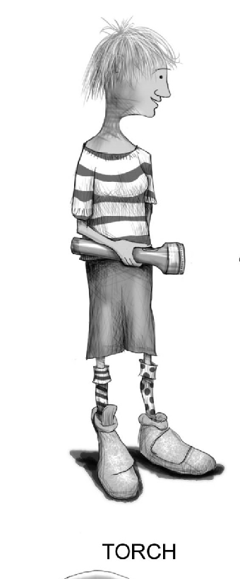
La valeur de l'intérêt particulier
Représenté par une lampe qui te permet de voir quelque chose en détail.
Le degré de plaisir peut être supérieur à tout autre plaisir.
Une source de :
Plaisir intense
Blocage de la pensée
Énergie
Identité et estime de soi
Contact social
© 2023 Attwood & Garnett Events

Slide 54
La valeur de l'intérêt particulier
"Je n'ai jamais rencontré quelqu'un atteint du syndrome d'Asperger qui était déprimé lorsqu'il s’adonnait à un intérêt particulier." Nick Dubin
"L'intérêt particulier rend la vie digne d'être vécue." Nick Dubin
© 2023 Attwood & Garnett Events

Slide 55
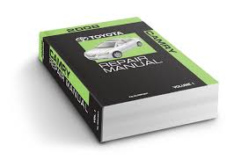
Outils de réflexion
Les outils de réflexion modifient la perception, les connaissances, les croyances et les réactions.
Utiliser la force intellectuelle pour analyser, évaluer et réparer les sentiments de tristesse
Conceptualisé comme un manuel de réparation
© 2023 Attwood & Garnett Events

Slide 56
Pensée adaptative
Maladaptive
Adaptive
Catastrophisme*
Penser en noir et blanc*
Suppression*
Évitement*
* Caractéristique des TSA
Auto-apaisement (paroles et actes)
Autres perspectives
Divulgation
Ré-appréciation positive (mise en perspective, optimisme)
Rechercher et répondre à la compassion et à l'affection
© 2023 Attwood & Garnett Events

Slide 57
Appréciation
Énumére au moins 5 choses pour lesquelles tu es reconnaissant(e).
Crée un collage pour exprimer les principales choses pour lesquelles tu es reconnaissant(e) dans la vie, comme:
Ton intelligence
Ton animal de compagnie
Tes parents
Ton ordinateur
JK Rowling
Star Trek
© 2023 Attwood & Garnett Events

Slide 58
Création d'un journal des plaisirs
Créer un journal pour noter les moments de bonheur, de réussite, d'accomplissement ou de plaisir.
Se rappeler comme un antidote à la tristesse
Il peut s'agir d'un texte, d'une photographie ou d'un souvenir tel qu'un billet de concert.
© 2023 Attwood & Garnett Events

Slide 59
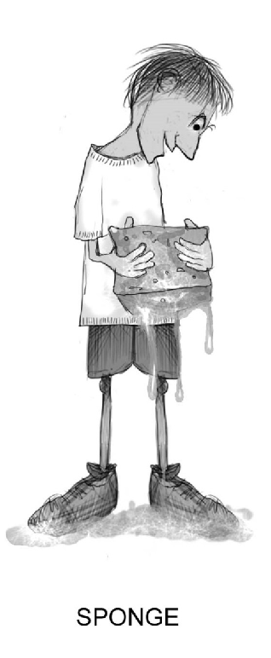
Apprendre à utiliser les outils sociaux
Les outils sociaux sont représentés par une éponge qui "nettoie" et absorbe les sentiments.
Les personnes et animaux dans ta vie
"Un problème partagé est un problème réduit de moitié"
Tes actes de bonté et de générosité, le fait d'être apprécié et que l’on ait besoin de toi améliorent l’estime de soi et l’humeur.
© 2023 Attwood & Garnett Events

Slide 60
Apprendre à utiliser les outils sociaux
Qui pourrait être un outil social à la maison ou à l'école/au travail ?
Comment cette personne (ou cet animal) pourrait-elle aider ?
Augmenter les activités sociales
Rejoindre un groupe d'intérêt
S'inscrire à un cours
Le travail bénévole
Voir un vieil ami
Essayer une seule activité sociale par semaine
© 2023 Attwood & Garnett Events

Slide 61
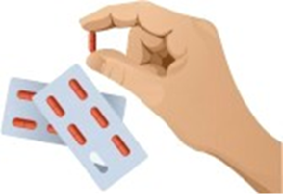
Outils utiles
Les médicaments : Aspects positifs et préoccupations
Croyances religieuses, spirituelles ou personnelles : Parle de tes sentiments avec un membre de ton église ou de ton groupe.
La nutrition : Évite la malbouffe
Le sommeil : Durée, profondeur et qualité inadéquates du sommeil. Évaluation dans une clinique du sommeil
Un rôle d'assistance : Un bénévole pour ceux qui ont besoin d'aide ou pour s'occuper des animaux. Être apprécié et nécessaire
© 2023 Attwood & Garnett Events

Slide 62
Des outils peu utiles
Alcool ou drogues
Pour soulager temporairement l'anxiété, la dépression et le manque de confiance en soi.
Créer un sentiment de détachement émotionnel et de maîtrise des émotions
Environ 25% des personnes prises en charge par les services d'aide aux alcooliques et aux toxicomanes présentent des signes d'autisme.
Au départ, l'alcool élimine les barrières de l'inhibition sociale et facilite l'inclusion sociale. Il réduit l'anxiété et l'acceptation dans un groupe de pairs marginalisé composé d'autres consommateurs d'alcool et de drogues.
© 2023 Attwood & Garnett Events

Slide 63
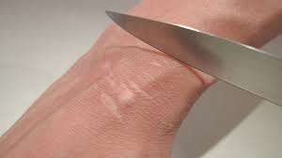
Des outils peu utiles
Automutilation
Haine de soi
Ressentir quelque chose à cause d'un engourdissement généralisé.
Ressentir une douleur physique pour bloquer une douleur émotionnelle
Pour créer un sentiment de détente
© 2023 Attwood & Garnett Events

Slide 64
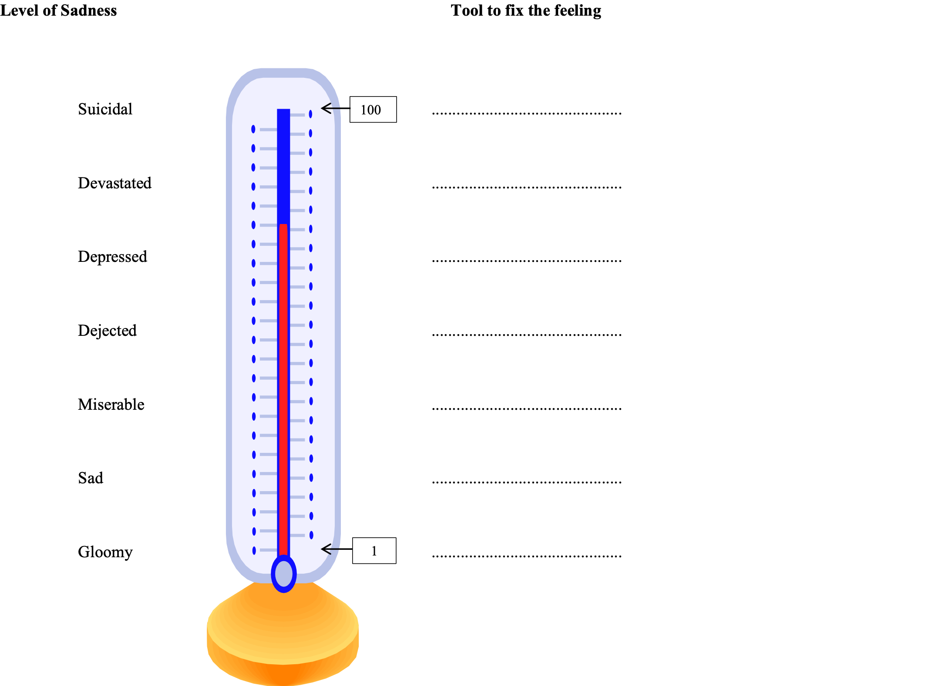
Décider quels outils utiliser pour réparer les différents niveaux de tristesse
© 2023 Attwood & Garnett Events

Slide 65
Gérer le désespoir extrême
Au cours de l'année écoulée, as-tu déjà été si désespérément triste que tu t’es délibérément fait du mal?
Au cours de l'année écoulée, as-tu déjà été si désespérément triste que tu as pensé à mettre fin à ta vie?
Si tu as sérieusement pensé à mettre fin à ta vie, pourquoi as-tu pensé que la mort serait une solution?
Qu'est-ce qui t'a décidé à ne pas mettre fin à ta vie?
© 2023 Attwood & Garnett Events

Slide 66
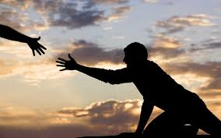
Demander de l'aide
À qui pourrais-tu révéler tes expériences d'automutilation ou tes sentiments suicidaires ?
Comment veux-tu qu'ils t’aident ?
Ce qu'ils peuvent faire et ne doivent pas faire
Quelles stratégies as-tu utilisées dans le passé pour te remettre d'un sentiment de tristesse si désespéré ?
Quelles nouvelles stratégies as-tu apprises dans ce programme que tu pourrais utiliser à l'avenir ?
© 2023 Attwood & Garnett Events

Slide 67
Un plan de secours en cas "d'attaque dépressive"
Stratégies pour la personne de confiance
Restez calme et rassurant
Ne demandez pas la cause de la détresse
Restez avec lui/ elle
N'essayez pas de ne pas "régler le problème".
Ne vous approchez pas de trop près sans son accord préalable.
© 2023 Attwood & Garnett Events

Slide 68
Un plan de secours en cas "d'attaque dépressive"
Validez les sentiments et écoutez simplement
Rappelez-vous que le désespoir intense disparaîtra.
Engagez une conversation minimale
Trouvez un sanctuaire calme que vous pouvez partager pour vous détendre.
Évitez les contacts visuels intenses
Encouragez la participation à un intérêt particulier si vous vous en sentez capable.
Laissez-vous le temps de traiter les émotions intenses
© 2023 Attwood & Garnett Events

Slide 69
TCC pour la dépression
Un an après avoir terminé le programme de TCC, nous avons demandé à l'une de nos clientes si elle avait connu un retour à la dépression. Elle a répondu : "J'ai eu un certain nombre de difficultés qui auraient pu se transformer en dépression, mais maintenant j'ai des mécanismes d'adaptation différents qui m'ont aidée. J'ai eu des baisses d'humeur à certains moments, mais je m'améliore dans l'utilisation des mécanismes d'adaptation et cela n'a duré que quelques jours, pas quelques mois.
© 2023 Attwood & Garnett Events

Slide 70
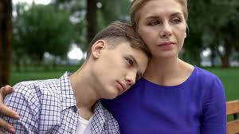
Questions liées à l'adolescence chez
les adolescents autistes
© 2023 Attwood & Garnett Events

Slide 71
Réaction psychologique au fait d'être différent Adolescence
Dépression 71%
Faible estime de soi
Défectueux pas différent
Isolement, reclus
Imagination 64%
Monde fantastique
Fiction et films
Jeux de rôle
TP schizoïde
Déni et rigidité 50%
Une estime de soi surdimensionnée
Réconforter plutôt que compenser
TP narcissique
Imitation 70 %.
Expert en imitation
Jeu d’acteur
Un personnage alternatif
Trouble dissociatif de l'identité
Dépression
Accepter qui je suis 14%
© 2023 Attwood & Garnett Events

Slide 72
Le corps des adolescents
Changements physiques
Taille, force et coordination du corps
Poils, menstruation, voix, acné
Hygiène personnelle
© 2023 Attwood & Garnett Events

Slide 73
La transition vers l'école secondaire
Une école secondaire réputée pour sa compréhension et son adaptation à l'autisme.
Visiter le campus et les bâtiments de l'école lorsqu'il n'y a pas d'élèves.
Choisir des enseignants qui sont favorables à l'autisme
Un camarade de même niveau et un camarade de niveau supérieur pour expliquer les "règles cool".
Avoir un sanctuaire tel qu'une bibliothèque
Bonne communication entre la maison et l'école
© 2023 Attwood & Garnett Events

Slide 74
Le profil d'apprentissage des adolescents autistes
Visualisateurs : Ingénieurs, artistes, démonstration, programme d'études sur ordinateur
Verbalisateurs : manuel scolaire
Temps de traitement
Distrait par les détails et les conversations de ses pairs
Problèmes avec la dynamique sociale des projets de groupe en classe
Comprendre les différentes perspectives dans les activités de groupe
© 2023 Attwood & Garnett Events

Slide 75
Le profil d'apprentissage des adolescents autistes
La peur de faire une erreur
N'essayez pas, vous ne ferez pas d'erreur.
Peur de paraître stupide et d'être ridiculisé par ses pairs
Autocritique
Écriture manuscrite
© 2023 Attwood & Garnett Events

Slide 76
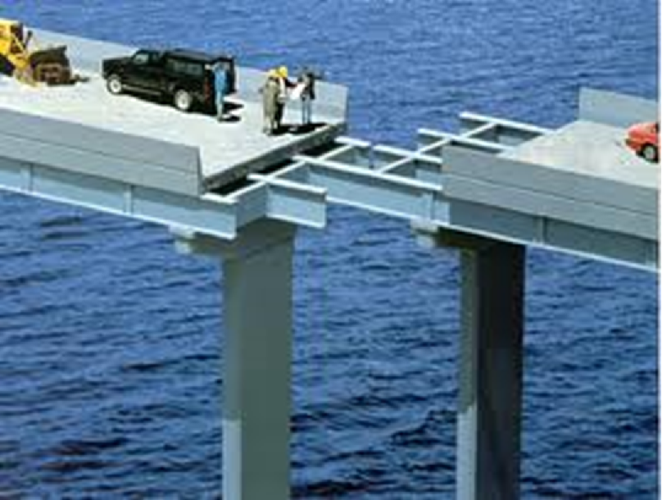
Le profil d'apprentissage des adolescents autistes
Motifs et séquences
Talent et intérêt pour l'identification de modèles et de séquences (mathématiques)
Identifier les zones où le modèle s'interrompt
Identifier les erreurs et les fautes (conséquences sociales)
© 2023 Attwood & Garnett Events

Slide 77
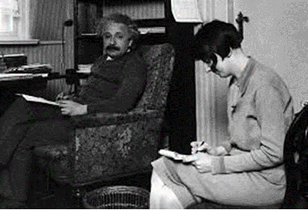
Fonction exécutive
Planifier le déroulement d’une activité
Organiser ce dont vous avez besoin
Bien démarrer
Rappel auditif : Oublier des consignes orales
Savoir combien de temps il faudra pour réaliser l'activité
Facilement distrait
Perdre des choses
Difficulté à gérer les tâches multiples et les changements inattendus.
Besoin d'une secrétaire de direction
© 2023 Attwood & Garnett Events

Slide 78
Stratégies pour les devoirs
Créer un environnement d'apprentissage.
Calendrier et agenda des devoirs.
Temps alloué.
Segments avec pauses.
Motivation.
Compléter à l'école.
Cela en vaut-il la peine ?
© 2023 Attwood & Garnett Events

Slide 79
Examens
Sensible à une atmosphère d’anxiété dans la salle d'examen
Conseils et réconfort pour lire et comprendre la question.
Dactylographier plutôt qu'écrire à la main
Pauses dans l'examen pour la récupération émotionnelle et énergétique
© 2023 Attwood & Garnett Events

Slide 80
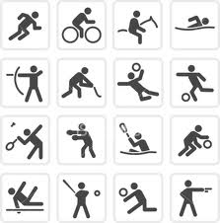
Sport
Pratique solitaire de sports
Golf, natation, surf, cyclisme
Athlétisme
Arts martiaux
Danse
Les filles autistes peuvent apprécier les sports individuels et collectifs.
© 2023 Attwood & Garnett Events

Slide 81
Un professeur de lycée qui :
Connaît son style particulier de pensée et d'apprentissage
Calme et rassurant, en particulier lorsque l'élève est confus ou fait une crise.
Gère les autres élèves pour que l'adolescent se sente en sécurité et puisse se concentrer.
Sait quand l'élève a besoin de faire une pause ou d'être seul.
© 2023 Attwood & Garnett Events

Slide 82
Un professeur de lycée qui
Prépare l'élève autiste aux changements et aux transitions de l'emploi du temps quotidien.
Veille à ce que les autres élèves respectent les règles de la classe.
Comprend le point de vue, les expériences et les motivations de l'adolescent.
Ne fait pas sentir à l'adolescent autiste qu'il est stupide et ne crie pas.
© 2023 Attwood & Garnett Events

Slide 83
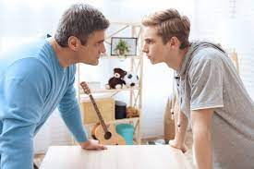
Émotions des adolescents
© 2023 Attwood & Garnett Events

Slide 84
Exteroception et interoception
Exteroception
Capter le monde extérieur
L’ouïe
La vue
Le toucher
L’odorat
Le goût
Les émotions chez les autres
Interoception
Ressentir le monde intérieur
Douleur, maladie (vomissements)
Fréquence cardiaque, respiration
Faim
Température
Émotions en vous
Alexithymie
© 2023 Attwood & Garnett Events

Slide 85
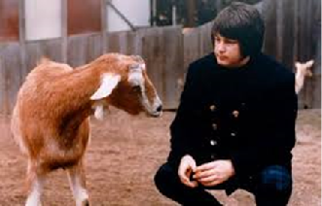
Empathie émotionnelle
Il y a une sorte de réaction subconsciente instantanée aux états émotionnels des autres que j'ai mieux comprise chez moi au fil du temps.
Si quelqu'un m'aborde pour faire la conversation et qu'il est plein d'inquiétude, de peur ou de colère, je me retrouve soudain dans le même état d'émotion
Je suis capable de distinguer des indices très subtils que les autres ne verraient pas, ou il peut s'agir d'un sentiment que je capte chez eux.
Un "sixième sens"
Évitement de certaines situations sociales (et personnes) en raison d'une sensibilité aux "ondes négatives".
© 2023 Attwood & Garnett Events

Slide 86
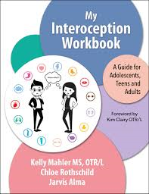
Le programme d'enseignement de l'interoception
© 2023 Attwood & Garnett Events

Slide 87
Gérer une Crise
A cause des problèmes d'interoception et d'alexithymie, il se peut que l'adolescent et les parents ne perçoivent pas les signaux d'alarme.
Une réponse à la surcharge des expériences sociales et sensorielles
Effondrement ou renfermement
Pour nettoyer le système ou changer d'air
"C'est un peu comme avoir envie de vomir et savoir que vous vous sentirez mal jusqu'à ce que vous vomissiez vraiment. On s’en débarrasse et on se sent mieux. On se purge. »
© 2023 Attwood & Garnett Events

Slide 88
"Effondrement émotionnel"
Deux types de crises
Tourné vers l'extérieur et "colère noire", tentative d'attaque et de destruction Explosion
Tourné vers l'intérieur, découragé, une "attaque" de dépression Implosion
© 2023 Attwood & Garnett Events

Slide 89
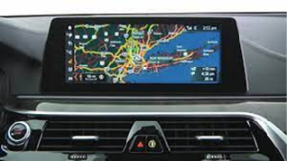
Gérer un "effondrement émotionnel" pour les parents
A faire
Rester calme - GPS
Affirmer et valider l'émotion de l'enfant
Une seule personne qui gère la situation
Confirmer que ce sentiment partira
Tenir les autres à l'écart
Discours minimal
L'intérêt particulier en tant "qu’extincteur"
Chercher un endroit sûr pour la solitude
A ne pas faire
Interrogatoire
Se concentrer sur les punitions et les conséquences
Quand je suis contrariée, la dernière chose que je veux faire c’est de parler à quelqu'un.
J’entends mais mon cerveau ne peut pas traiter ce que les gens disent.
Essayer de ne pas être enjoué ou d'utiliser le confort et l'affection.
Le réconfort humain a toujours été un mystère
© 2023 Attwood & Garnett Events

Slide 90
Identité de soi
L'estime de soi est basée sur le rejet et la critique des pairs plutôt que sur l'inclusion et les compliments.
J'avais peur d'être moi-même parce que je pensais que je n'étais pas assez bien.
Je me suis fait taquiner sans ménagement parce que les autres élèves ne comprenaient pas ma façon de penser.
© 2023 Attwood & Garnett Events

Slide 91
Identité de soi
Je ne comprends jamais pourquoi je ne suis pas à ma place.
Je ne sais pas qui je suis
Je ne peux pas communiquer mon moi intérieur avec ceux que je voudrais. Je suis incapable de communiquer à un niveau vraiment profond.
© 2023 Attwood & Garnett Events

Slide 92
Citations
Damon : "Je suis une personne aléatoire. Je fais de bonnes blagues - au mauvais moment."
James : "Je ne suis pas sûr d'avoir une personnalité."
Joel : "Vous devez le faire, sinon vous êtes un robot."
James : "J'aime les trains à vapeur, j'aime les sifflets, j'aime la forme, j'aime la fumée. Ils ont un chemin tout tracé dans la vie, comme moi, tu vas de A à B, tu ne vas pas de A à C, D, E et F, puis à B. Ils sont comme moi."
© 2023 Attwood & Garnett Events

Slide 93
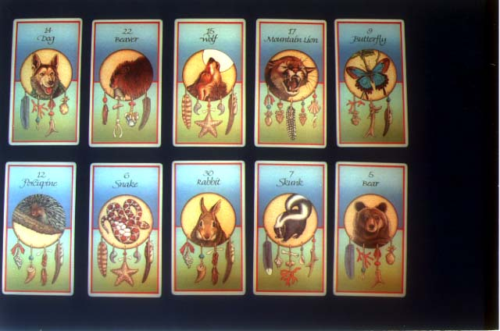
Le caractère en tant qu'animal
© 2023 Attwood & Garnett Events

Slide 94
Le caractère en tant qu'animal
Damon: Loup: un fort sens de la famille, mais un fort désir d'individualisme, un pionnier.
James: Putois: puissant et puant; les autres putois lui tournent autour, les humains restent à l'écart; cherche à s’entourer de sa propre espèce.
Keenan: Hibou: je peux effrayer ma mère et lui faire perdre des années de sa vie, je peux être calme et sage, je peux voir la vérité.
Josiah: Périophtalme: Vivre dans deux mondes différents et être un survivant
Andrew: Caméléon: Sait se fondre dans la masse
© 2023 Attwood & Garnett Events

Slide 95
Le caractère en tant qu'animal
Charlotte: Chat: individuel, beau, solitaire, aime ronronner, câlin, parfois trop affectueux.
Karly: Singe: joueur, drôle, coquin, aime les bananes.
Shelby: Léopard: fort, indépendant, comme mes semblables, avec des taches de rousseur.
© 2023 Attwood & Garnett Events

Slide 96
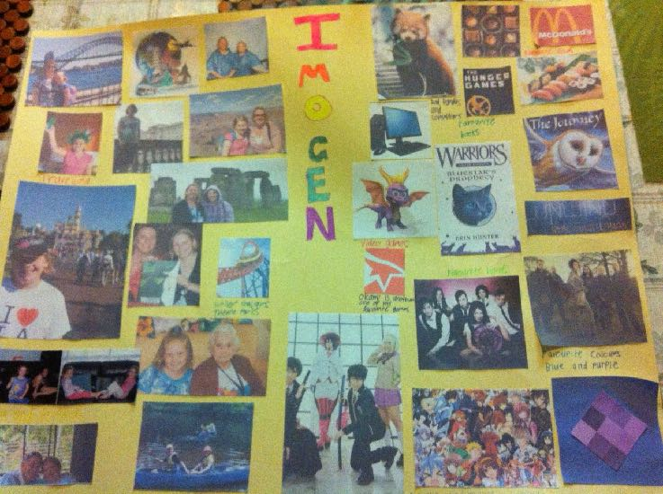
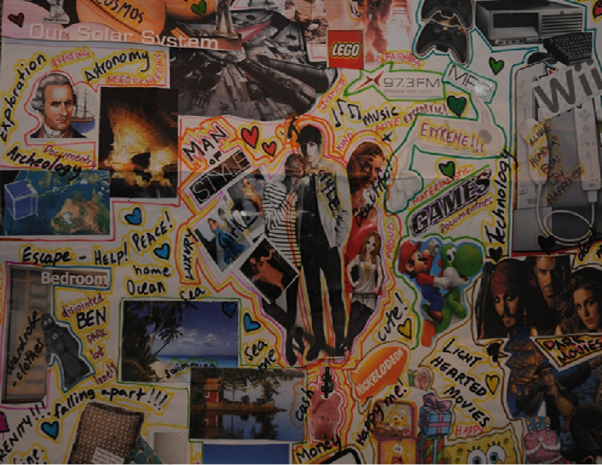
Collage pour représenter son caractère
© 2023 Attwood & Garnett Events

Slide 97
Dysphorie de genre
30 à 50% des personnes orientées vers les cliniques de dysphorie de genre sont autistes.
Des recherches supplémentaires sont nécessaires
L'objectif est de permettre à la personne de se réaliser de manière authentique.
La définition de soi comprend le genre ET les valeurs, les intérêts, les qualités, les capacités, la sexualité, la spiritualité, les rôles dans la communauté.
Nécessite une évaluation approfondie et une approche sur mesure
Les meilleurs résultats chez l'adolescent sont associés à un niveau élevé de soutien parental.
© 2023 Attwood & Garnett Events

Slide 98
Ouvrages sur la dysphorie de genre
© 2023 Attwood & Garnett Events

Slide 99
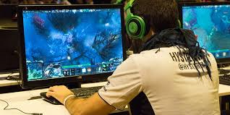
Jeux vidéo
Un engagement intense, qui procure un sentiment de réussite et d'identité.
Un talent naturel et une pratique considérable
Être populaire auprès des autres joueurs, qui recherchent et admirent ses capacités, ses connaissances et ses conseils.
Bloque les pensées - supprime et comprime les pensées et les sentiments.
© 2023 Attwood & Garnett Events

Slide 100
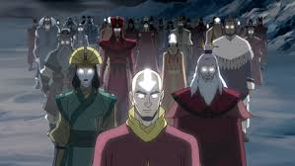
Jeux vidéo
Peu, voire aucun, bavardage social, et aucune obligation de traiter la communication non verbale ou de suivre les conventions sociales.
Excitation
Devenir un avatar crée une réalité et une personnalité alternatives agréables.
© 2023 Attwood & Garnett Events

Slide 101
Jeux vidéo
Réseau social
La nature addictive des jeux informatiques - conçus pour que le joueur continue à jouer.
Boîtes à butin
Perturbation des habitudes de sommeil.
Supprime les processus de communication sociale compliqués (c'est-à-dire la communication non verbale et ralentit le temps de réponse).
© 2023 Attwood & Garnett Events

Slide 102
Stratégies pour le temps passé devant l'ordinateur
Explorer les aspects positifs et négatifs des jeux vidéo
Santé physique et mentale
Réduction très progressive
Les recommandations sont de deux heures ou moins et pas tous les jours.
Retirer les consoles de la chambre à coucher (centraliser)
Pas de jeux au réveil
www.gamequitters.com
© 2023 Attwood & Garnett Events

Slide 103
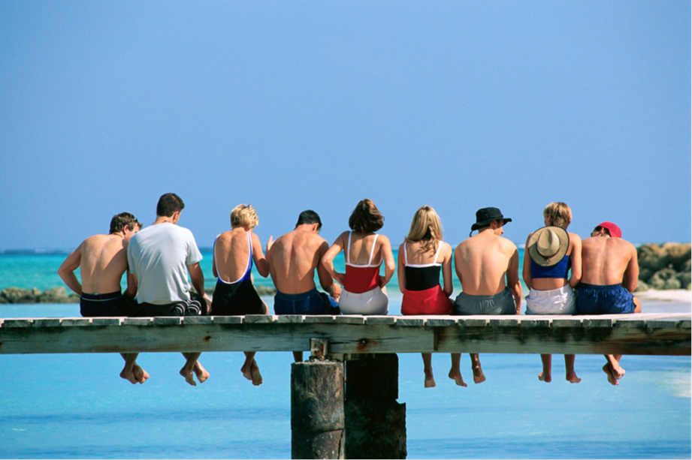
Développer des amitiés et des relations amoureuses
© 2023 Attwood & Garnett Events

Slide 104
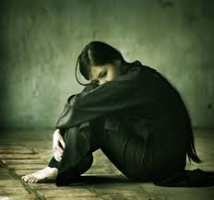
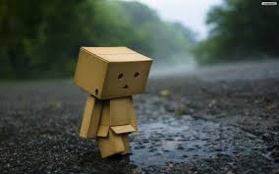
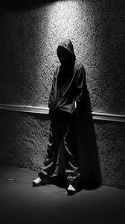
Solitude et manque de connexion
© 2023 Attwood & Garnett Events

Slide 105
Amitiés autistes
Incapable de se fier à ses capacités intuitives dans un contexte social
Les interactions avec les pairs sont déroutantes et parfois désagréables.
Difficulté dans les situations d'amitié qui n'ont pas été répétées à l'avance ou préparées.
Difficulté à lire les règles sociales cachées et les conventions entre pairs.
Critiqué par ses pairs comme étant un "retardé social".
© 2023 Attwood & Garnett Events

Slide 106
Amitiés autistes
L'absence d'un mentor amical pour donner des conseils et des commentaires constructifs et positifs.
Les amitiés se terminent à la sortie de l'école
Résister aux suggestions des parents de contacter des amis ou de participer à des activités extrascolaires.
Manque de motivation et d'énergie pour la sociabilité
© 2023 Attwood & Garnett Events

Slide 107
Amitiés autistes
Reconnaissance du fait de ne pas être populaire
Je n'ai pas été rejeté, mais je ne me suis pas senti complètement inclus.
J'étais soutenu et toléré mais pas aimé
Se reprocher ou reprocher au fait d'être autiste le rejet par les pairs.
Affecte l'estime de soi, l'identité personnelle, l'humeur et la perception de l'autisme.
© 2023 Attwood & Garnett Events

Slide 108
Amitiés autistes
Anxieux de faire une erreur sociale
Je vis dans la peur constante de l'anxiété de performance lors des rencontres sociales quotidiennes.
Avant de s'endormir, passer en revue les expériences sociales vécues à l'école.
Retrait conscient dans la solitude
Je préférerais être seul, mais je n’arrive pas à supporter la solitude.
© 2023 Attwood & Garnett Events

Slide 109
Amitiés autistes
Le désir d'un sentiment de connexion
Être rejeté par des groupes d'amis populaires
Accepté par les adolescents marginalisés qui s’adonnent à des activités et des intérêts qui inquiètent les parents.
Consommation d'alcool et de drogues, troubles alimentaires
Le groupe "adopte" l'adolescent autiste.
Un nouvel intérêt intense avec des informations valorisées par le groupe
© 2023 Attwood & Garnett Events

Slide 110
Adolescentes autistes
Essayer de s'intégrer à l'école primaire en étant ultra-féminine (rose et frou-frou).
À l'adolescence, quand cela ne fonctionne pas, le pendule peut basculer dans l'autre sens.
Mépriser la féminité et défier les conventions sociales et de genre.
Préférer la compagnie des garçons, socialement plus simple, intérêt pour le sport, la science, l'aventure.
© 2023 Attwood & Garnett Events

Slide 111
Adolescentes autistes
Camouflage: Développer un intérêt et une connaissance de la mode et du maquillage.
Masques et mimiques
Pourquoi faire l'effort de comprendre ce qui est normal quand on peut simplement le copier?
L'autisme camouflé et réprimé à l'école, mais libéré à la maison
Le personnage de Jekyll et Hyde
© 2023 Attwood & Garnett Events

Slide 112
Adolescentes autistes
Puritaine
La sexualité pour être populaire
Vulnérable aux prédateurs relationnels
© 2023 Attwood & Garnett Events

Slide 113
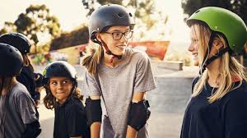
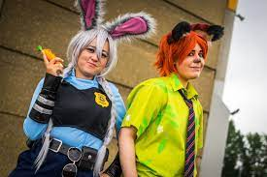
Encouragement à l'amitié
Un ami autiste
Se retrouver à la périphérie des activités sociales
Groupes d'intérêt à l'heure du déjeuner ou après l'école, comme la robotique, la programmation informatique, les projets scientifiques, la musique et le chant.
Assis l'un à côté de l'autre, ils dessinent
Comics, Cosplay, et conventions de fans
© 2023 Attwood & Garnett Events

Slide 114
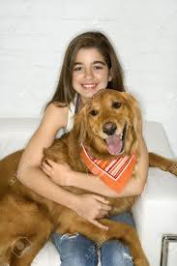
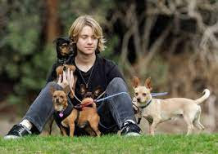
Encouragement à l'amitié
Les animaux comme amis
Amis sur lnternet
© 2023 Attwood & Garnett Events

Slide 115
Cours de théâtre et thérapie par l'art dramatique
Comment "jouer un rôle" dans des situations de tous les jours.
Les adolescents autistes ont l'impression de "jouer" avec leurs pairs, mais ils n'ont pas de répliques, de rôle ou de scénario.
"C'est comme être dans une pièce de théâtre, tous les autres acteurs connaissent leur texte et vous n'avez jamais vu le script".
© 2023 Attwood & Garnett Events

Slide 116
Activités d'amitié pour les parents
Des pairs déconcertants
Les pairs se rassemblent et ne parlent de rien d'important ou de garçons.
Quelqu'un qui parle de ses expériences et de ses opinions et qui pense que cela m'intéresserait (et intéresserait d'autres personnes).
© 2023 Attwood & Garnett Events

Slide 117
Activités d'amitié pour les parents
Situations embarrassantes
Tu arrives en retard en classe et tout le monde se retourne pour te regarder.
Quelqu'un t’appelle au téléphone et tu ne veux pas lui parler.
Une amie dit "Je suis si grosse" et attend un commentaire, s'attendant probablement à un "mensonge blanc".
© 2023 Attwood & Garnett Events

Slide 118
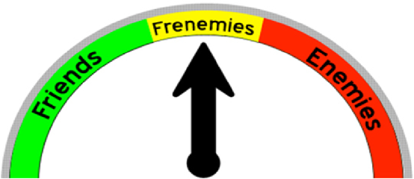
Activités d'amitié pour les parents
Amitiés et situations à risques
Signes d'une bonne amitié
Signes qu'une amitié devient risquée en termes d'émotions, de ce que vous faites ensemble et du sentiment d'être utilisé.
Comment identifier ces signes?
© 2023 Attwood & Garnett Events

Slide 119
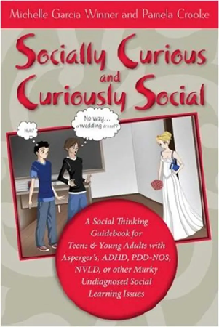
Pensée sociale
Ressources et programmes développés par Michelle Garcia Winner et Pamela Crooke
www.socialthinking.com
Formation en ligne
© 2023 Attwood & Garnett Events
©Copyright 2023 Tony Attwood

Slide 120
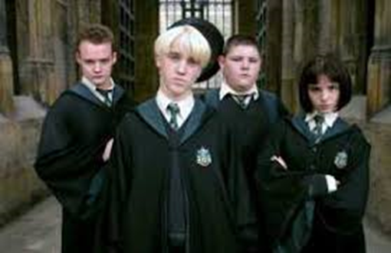
Harcèlement
© 2023 Attwood & Garnett Events

Slide 121
Types de harcèlement
Verbal (obscénités, sarcasmes, liés à l’autisme, moqueries, humiliations)
Physique (douleur)
Emotionnel et psychologique (rumeurs et commérages)
Tu es si laid
Intimidation (peur)
Sexuel (attouchements, gestes, accusations)
Taquineries et blagues
Cyberharcèlement
© 2023 Attwood & Garnett Events

Slide 122
Taux de harcèlement chez les adolescents autistes
Une expérience quotidienne pour 40% d'entre eux
Deux ou trois fois par semaine encore 33%
Les adolescents typiques 10%
Où se produit le harcèlement?
Les couloirs.
Le transport scolaire.
Pendant le sport.
Les endroits où l'incident a le moins de chances d'être détecté.
Près de la maison par les enfants des voisins, des amis de la famille et des membres de la famille.
Se produit généralement devant un public de pairs ou de spectateurs.
© 2023 Attwood & Garnett Events

Slide 123
Les effets psychologiques du harcèlement
Augmente l'anxiété et la dépression.
Croyance en soi négative (non contredite par les amis)
Pourquoi moi? Ruminer et se remémorer les événements de harcèlement
Déterminer les motivations de la personne qui se livre au harcèlement.
Ils ne peuvent pas pardonner ou oublier tant qu'ils ne comprennent pas pourquoi.
© 2023 Attwood & Garnett Events

Slide 124
Les effets psychologiques de l'intimidation
L'école est une "zone de guerre" qui conduit au SSPT
Refus et suspension de l'école
Facteur contribuant à l'apparition d'un trouble alimentaire et qui camoufle des caractéristiques autistiques
© 2023 Attwood & Garnett Events

Slide 125
Stratégies pour diminuer la fréquence et le type de harcèlement
Approche globale de l'école
Réunions régulières pour revoir le code et les violations et discuter des stratégies à adopter.
Informations sur les conséquences pour la personne qui harcèle (amis, emploi, condamnations pénales, relations) et pour la victime.
Pour sauver les deux parties.
© 2023 Attwood & Garnett Events

Slide 126
Une carte des lieux sûrs et vulnérables
Certaines zones doivent faire l'objet d'une supervision accrue.
Création de plus de refuges (bibliothèque, clubs)
© 2023 Attwood & Garnett Events

Slide 127
Inclure la majorité silencieuse
Les spectateurs doivent s'affirmer et intervenir.
Conséquences de la non-intervention, encouragement à intervenir.
Copain avec une conscience sociale et un statut social.
Pour intervenir et réparer ce qu'ils ont fait ou dit.
© 2023 Attwood & Garnett Events

Slide 128
Moniteurs pour l'autisme dans les écoles secondaires
Identifier les élèves typiques qui ont une capacité naturelle à comprendre les élèves autistes.
Les informer des problèmes rencontrés par les élèves autistes et de ce qu'ils peuvent faire pour les aider et les protéger en tant que pairs.
Surveiller l'intégration et la vulnérabilité des élèves autistes
Se faire l'avocat de l'autisme auprès de ses pairs (terme péjoratif)
Donner un feedback aux enseignants
© 2023 Attwood & Garnett Events

Slide 129
Où aller et quoi dire
Éviter les situations vulnérables, comme essayer de se cacher dans les toilettes.
La sécurité est en groupe. C'est-à-dire être près d'autres élèves ou adultes.
Envisager des réactions appropriées qui ont été répétées.
© 2023 Attwood & Garnett Events

Slide 130
© 2023 Attwood & Garnett Events

Slide 131
Explications et dénonciation
Les élèves autistes auront besoin d'une explication sur les raisons pour lesquelles ils ont été visés, mais aussi sur la psychologie de ceux qui se livrent à des actes de harcèlement.
Donner des conseils pour définir la différence entre une taquinerie amicale et non amicale.
Comprendre la valeur de la dénonciation et savoir à qui et comment en parler.
Les parents peuvent envisager de changer d'école ou de faire l'école à la maison
© 2023 Attwood & Garnett Events

Slide 132
Les relations amoureuses
Plusieurs années de retard dans les expériences amoureuses
L'art subtil du flirt et de la romance
Signaux d'attraction mutuelle
Expression d'affection
Interprétation erronée des intentions
© 2023 Attwood & Garnett Events

Slide 133
Le jeu des rencontres
Quelles sont vos principales sources d'information sur les rencontres ? (Films et télévision)
Entamer une conversation (compliments)
© 2023 Attwood & Garnett Events

Slide 134
Qualités d'un(e) petit(e) ami(e) potentiel(le) : Note de zéro à dix
Confiance
Capacité intellectuelle
Honnêteté
Agréable à vivre
Capable de vous comprendre
Physiquement attirant
Confiance en soi
Poids
Le sens de l'humour
Âge
Vêtements et style
Longueur et style des cheveux
Capacité d'écoute
Personnalité similaire à celle de la mère ou du père
Aime les animaux
Veut faire l'amour
Hygiène personnelle
Croyances religieuses
Expérience en matière de relations
© 2023 Attwood & Garnett Events

Slide 135
Le jeu des rencontres
Que porterais-tu?
De quoi parlerais-tu?
Comment agirais-tu? (langage corporel)
L'étape suivante
Le contact physique (permission, où et comment)
Quelles expériences tactiles aimerais-tu vivre?
© 2023 Attwood & Garnett Events

Slide 136
Le continuum relationnel
Dès le début
('Wow ! Je t'aime bien!')
Apprendre à vous connaître/entretenir la relation
('Tu es spéciale - je tiens à toi')
Touchant
('J'aime être près de toi')
Embrasser
légèrement sur la joue
léger baiser sur les lèvres (bouche fermée)
baiser plus long sur les lèvres (bouche ouverte)
baiser profond à bouche ouverte, en utilisant les langues
Flirter (se montrer, regarder, sourire, etc.)
Demander la permission (option 1)
Passer du temps ensemble
Demander la permission
(Option 2)
Rapports sexuels
Touchant
- avec des vêtements
- sans vêtements
Réunion,
en remarquant
Donner des cadeaux,
partage
Sortir
(seul)
Bras autour de l'autre
Réponses du corps
Le cœur bat plus vite
Paumes en sueur
Rougir
Holding
mains
Sortir
(en groupe)
Embrasser
Sexe oral
Se tenir debout ou s'asseoir à proximité les uns des autres
© 2023 Attwood & Garnett Events

Slide 137
Transition vers l'emploi
© 2023 Attwood & Garnett Events

Slide 138
Planifier tôt
Dès le début de l'adolescence, aidez les adolescents à comprendre leur propre situation :
Forces et personnalité
Les passions et la façon dont elles peuvent devenir des rôles dans la société.
Défis et stratégies - sensoriels, sociaux, émotions, fonctionnement exécutif
© 2023 Attwood & Garnett Events

Slide 139
L'autisme au travail Un programme de préparation et de maintien au travail
Formation pour les psychologues et les employeurs de personnes autistes.
Livre : www.jkp.com
Cours :
https://attwoodandgarnettevents.com/product/online-course-autism-working/
© 2023 Attwood & Garnett Events

Slide 140
Événements à Londres
https://attwoodandgarnettevents.com/london-events/
© 2023 Attwood & Garnett Events

